Slide 1
Всероссийская экологическая интернет-конференция
"Земля - наш общий дом«
Секция 2. «Красная книга моего края».
Красная книга
Саратовской области.
Птицы.
Составила: Просвирнина Наталья Петровна
учитель начальных классов МБОУ СОШ №2
г. Петровска Саратовской области
2014 г.

Slide 2
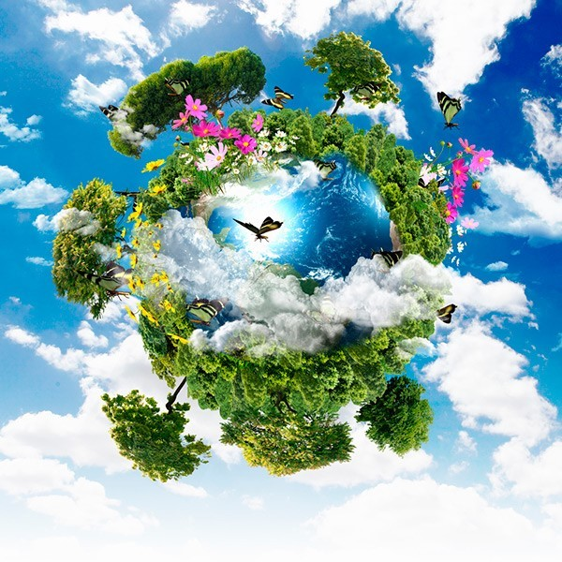
Отгадайте загадку.
На нашей планете живут
Чудесные создания,
Они летают и поют
И Землю свято берегут.
Кто это?
ПТИЦЫ.
Как вы думаете, каково значение птиц в природе?

Slide 3
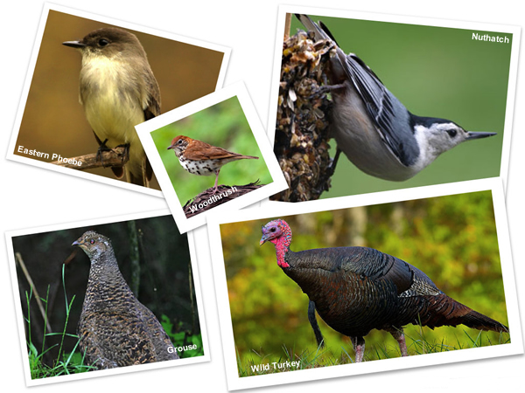
Значение птиц в природе.
Трудно переоценить значение птиц в природе, их роль в жизни человека, ту пользу, которую они оказывают лесам, садам и огородам. Без птиц существование последних было бы почти невозможным.
К сожалению, птицам грозит беда - они могут быть уничтожены полностью. За последние 400 лет на земном шаре вымерло более 200 видов птиц, а в настоящее время каждый второй вид птиц находится под угрозой исчезновения.

Slide 4
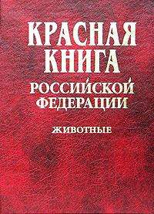
В какой документ занесены редкие и исчезающие виды животных?

Slide 5
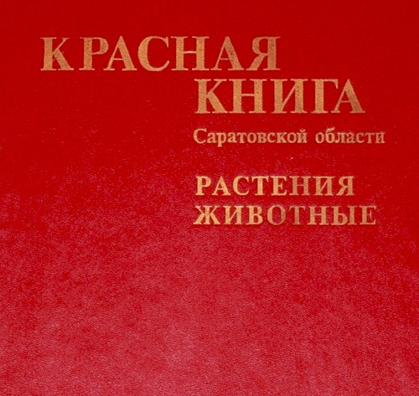
Красная книга Саратовской области.
На территории Саратовской области Красная книга впервые была издана в 1996 году.
Второе издание Красной книги Саратовской области 2006 год.
Красный переплет этой книги не случаен. Красный цвет предупреждает нас – стой! Остановись! Еще один неосторожный шаг, и может быть поздно.

Slide 6
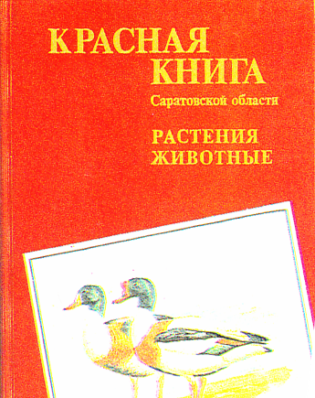
Красная книга Саратовской области.
Листая страницы этой книги, можно убедиться, что особенно заботливое отношение необходимо и редким видам птиц. Именно с такими птицами, проживающими в нашем крае, мы сегодня познакомимся.

Slide 7
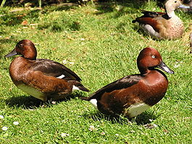
Птицы. Белоглазый нырок.
Белоглазый нырок^{[1]} (лат. Aythya nyroca) — птица семейства утиных. Своё название нырок получил за цвет глаз — радужная оболочка глаз у селезней желтовато-белая (издали кажется белой).
Белоглазый нырок — некрупная утка массой от 0,4 до 0,65 кг. Окрас взрослых птиц равномерно коричневый. В брачном наряде у самца белые брюхо и подбородок, бока коричнево-рыжие, верхняя сторона тела, а также ошейник в основании шеи бурые. На крыле белое зеркальце. Самка же более бледная, и радужина глаза у неё коричневая.
Царство: Животные
Тип: Хордовые
Класс: Птицы
Отряд: Гусеобразные
Семейство: Утиные
Род: Чернети
Вид: Белоглазый нырок

Slide 8
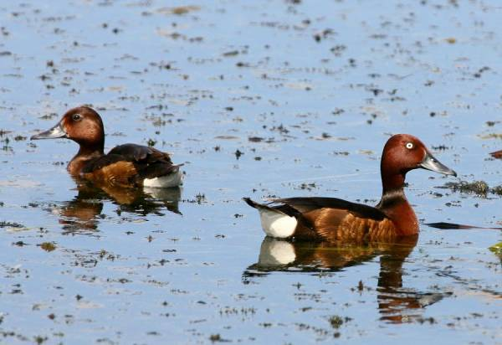
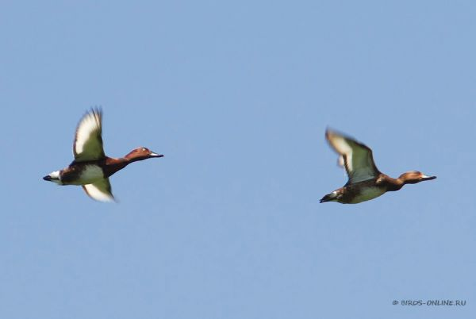
Птицы. Белоглазый нырок.
Летнее прибывание нырков было известно из Петровского и Балашовского районов, а также на Волге в пределах Саратовской области.
Внешне белоглазый нырок похож на других нырковых уток, из-за чего может попадать под выстрелы охотников; значительное количество птиц гибнет в рыболовных сетях.

Slide 9
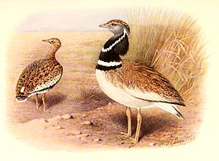
Птицы. Стрепет.
Стре́пет^{[1]} (лат. Tetrax tetrax) — птица из семейства дрофиные.
Величиной стрепет с курицу. Длина тела достигает от 40 до 45 см, размах крыльев — 83—91 см, масса — 500—900 г. Верх тела песочного цвета с тёмным рисунком, низ белый. В брачном наряде у самца чёрная шея с двумя белыми полосами. В зимнем наряде самец и самка окрашены в песочный цвет с чёрными пятнами.
Своеобразен полёт стрепета. Сорвавшись с земли, он летит очень быстро. Кажется, что птица дрожит и трепещет на месте, но в то же время быстро двигается вперёд. В полёте крылья издают издалека слышимый своеобразный свист.
Царство: Животные
Тип: Хордовые
Класс: Птицы
Отряд: Журавлеобразные
Семейство: Дрофиные
Род: Стрепеты (Tetrax
T. Forster, 1817)
Вид: Стрепет

Slide 10
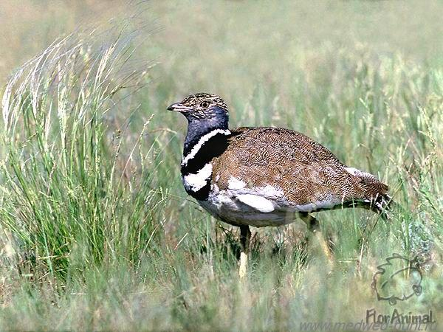
Птицы. Стрепет.
Прежде гнездовой ареал охватывал заволжские и правобеорежные районы. Территорией Саратовской губернии ограничивалось распространение вида на севере, однако уже в конце XIX, к серединеXX века вследствие распашки земель он был полностью вытеснен из северных районов области.
Наиболее крупные остаточные очаги распространения сохранились в Ровенском, Энгельсском, Краснокутском, Озинском и Александрово-Гайском районах.
На рубеже столетий в связи с увеличением залежных земель, наблюдалось увеличение численности и расширение распространения птиц в правобережных районах-Аткарском, Воскресенском, Саратовском и Татищевском районах области.

Slide 11
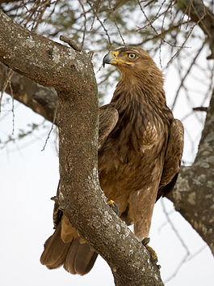
Птицы. Степной орел.
Степной орёл^{[1]} (лат. Aquila rapax) — хищная птица семейства Ястребиных.
Общая длина 60—72 см, размах крыльев 1,59—1,83 м. Самки степных орлов крупнее самцов. Самцы весят от 1,6 до 2 кг, самки — от 1,6 до 2,4 кг.
Окраска взрослых степных орлов тёмно-бурая, часто с рыжеватым пятном на затылке, с чёрно-бурыми первостепенными маховыми, где на основании внутренних опахал имеются серо-бурые пестрины; рулевые перья тёмно-бурые с серыми поперечными полосами. Радужина светло-жёлтая, клюв у основания серый, а его кончик чёрный, когти также чёрные, восковица и ноги желтые.
Царство: Животные
Тип: Хордовые
Класс: Птицы
Отряд: Соколообразные
Семейство: Ястребиные
Род: Орлы
Вид: Степной орел

Slide 12
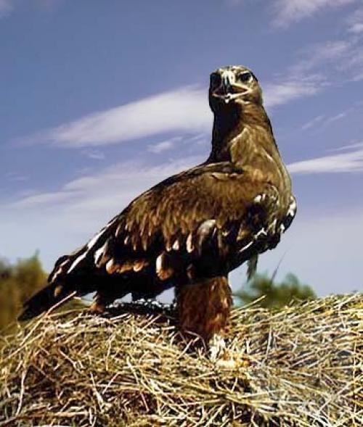
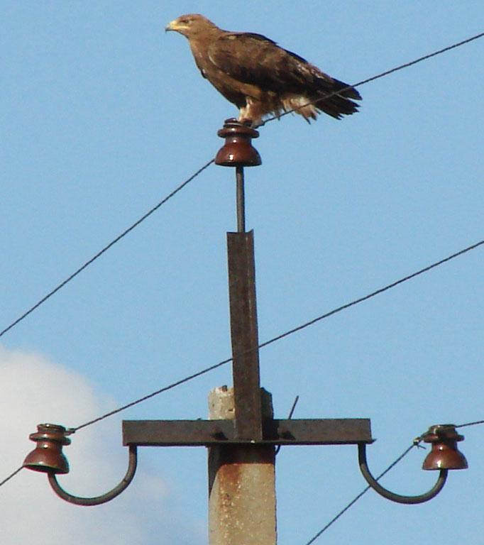
Птицы. Степной орел.
Ареал вида охватывает юго-восточные и центральные участки Левобережья: от Краснокутского района граница его распространения проходит через Федоровский, Ершовский, Краснопартизанский, Пугачевский и Перелюбский районы до восточных границ области.
В последующий период численность степного орла резко сократилась. Это обусловлено, очевидно, интенсивным освоением целинных степей. Кроме того, снижение ее происходит в результате гибели кладок.

Slide 13
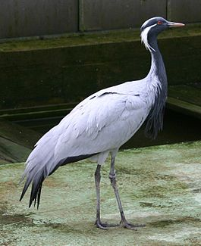
Птицы. Журавль - красавка.
Журавль-красавка^{[1]}, или красавка^{[2]} (лат. Anthropoides virgo) — самый маленький и второй по распространённости (после канадского журавля) журавль в мире — его численность оценивается в 200—240 тыс. особей.
Самый маленький вид журавлей, его высота составляет около 89 см, а масса 2—3 кг. Голова и шея в основном чёрные; позади глаз хорошо заметны длинные пучки белых перьев. От основания клюва до затылочной части имеется участок светло-серых перьев; обычная для других видов журавлей проплешина отсутствует. Клюв короткий, желтоватый. Роговица глаз красновато-оранжевая. Оперение туловища голубовато-серое. Маховые перья второго порядка крыльев выделяются своей длиной и пепельно-серым цветом. Ноги и пальцы на ногах чёрные. Голос — звонкое курлыканье, более высокое и мелодичное, чем у серого журавля.
Царство: Животные
Тип: Хордовые
Класс: Птицы
Отряд: Журавлеобразные
Семейство: Журавлиные
Род: Журавли - красавки
Вид: Журавль - красавка

Slide 14
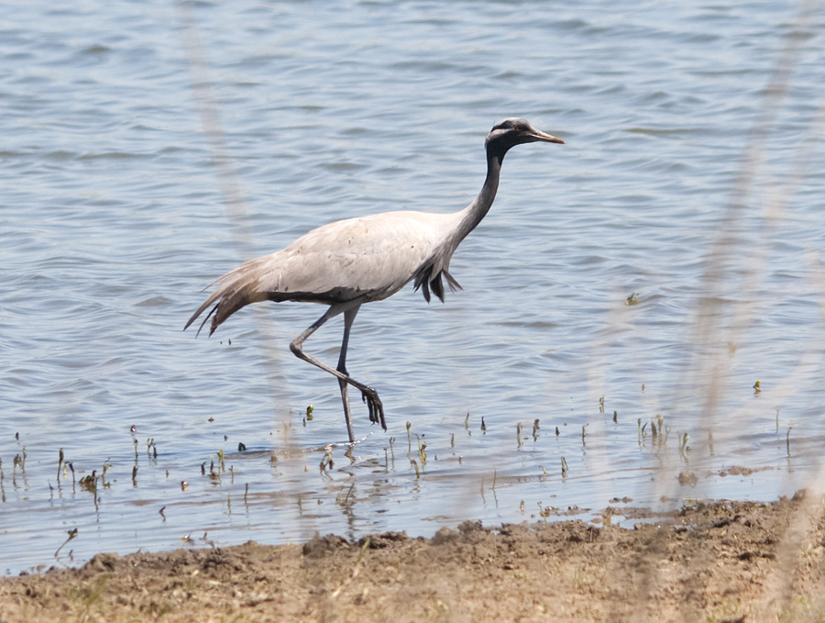
Птицы. Журавль - красавка.
Средняя продолжительность пребывания вида в пределах Саратовского Заволжья 212 дней.
Зимуют красавки в Африке.
Общая численность популяции журавля в области 3 тысячи особей.
Большое негативное воздействие на численность журавля оказывают:
обработка химикатами посевных площадей и выпас скота.
охота на журавлей при пролете их в Пакистане и Афганистане.

Slide 15
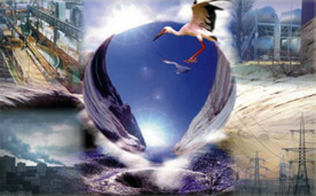
НЕДОПУСТИМЫМИ считаются следующие действия:
Травмирование или уничтожение животного.
Уничтожение или изъятие яиц птиц.
Повреждение или уничтожение обитаемых гнезд или других жилищ животных.

Slide 16
СОХРАНИМ
МИР
ВОКРУГ СЕБЯ!

Slide 17
Список источников информации:
Красная книга фото. http://900igr.net/fotografii/literatura/Astafev-Kapalukha/010-V-Saratovskoj-oblasti-est-oblastnaja-Krasnaja-kniga-v-kotoruju.html
Красная книга. http://rsn-saratov.ru/novosti/940/
Красная книга. Российская Федерация. http://freesoft32.ucoz.de/blog/prikreplennye_izobrazhenija/2013-06-10-21
Картинка планета с различными эл. на поверхности. http://ru.depositphotos.com/12782672/stock-photo-A-piece-of-land-in-the-air-with-house-and-tree..html
Картинка-коллаж «Птицы». http://www.ncmountainland.net/nature-gallery/
Картина «Береги природу!» http://www.ecolife.ru/infos/news/tag/2012-2016/
Стрепет. http://ru.wikipedia.org/wiki/Стрепет
Стрепет фото. http://survinat.ru/category/encyclopedia/birds/
Степной орел. http://ru.wikipedia.org/wiki/%D1%F2%E5%EF%ED%EE%E9_%EE%F0%B8%EB
Степной орел фото. http://megabook.ru/media/%D0%9E%D0%A0%D0%9B%D0%AB%20(%D1%81%D1%82%D0%B5%D0%BF%D0%BD%D0%BE%D0%B9%20%D0%BE%D1%80%D0%B5%D0%BB) http://www.rbcu.ru/news/24198/
Журавль – красавка. http://ru.wikipedia.org/wiki/%C6%F3%F0%E0%E2%EB%FC-%EA%F0%E0%F1%E0%E2%EA%E0
Журавль- красавка фото. http://elis-birds.narod.ru/2010/C1_3954.htm
Белоглазый нырок. http://ru.wikipedia.org/wiki/%C1%E5%EB%EE%E3%EB%E0%E7%FB%E9_%ED%FB%F0%EE%EA
Белоглазый нырок фото. http://www.rbcu.ru/birdclass/list.php?SECTION_ID=977
http://www.birdsonline.ru/gallery/displayimage.php?album=toprated&cat=13&pos=39&PHPSESSID=ote9pc7jnkhrr7p90chaoa4si3

